Slide 1

Laborbasierte Surveillance
SARS-CoV-2 in ARS
22.05.2020

Slide 2
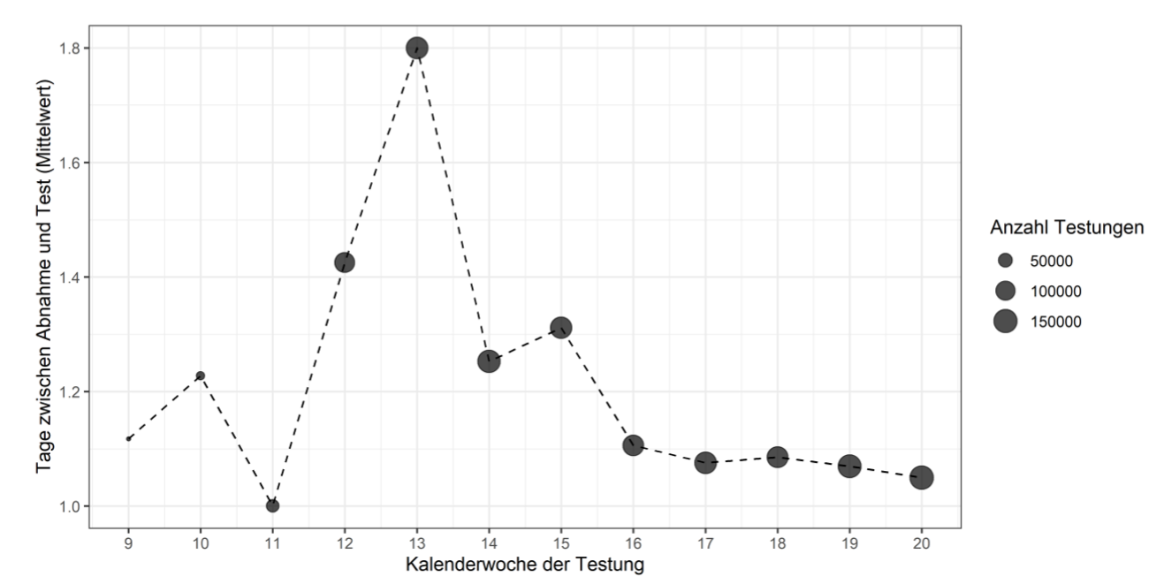
Testverzug bundesweit –
Anzahl Tage (Mittelwert) zwischen Entnahme und Testung über die Zeit

Slide 3
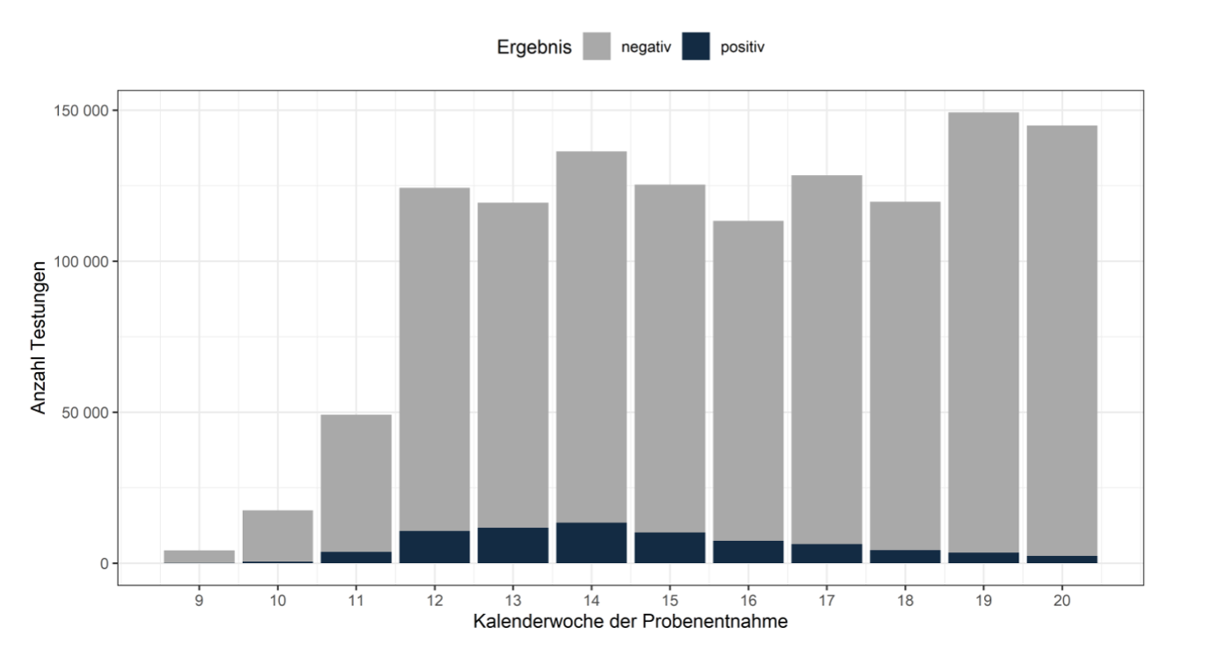
Anzahl der positiven und negativen Testungen pro Kalenderwoche - bundesweit

Slide 4
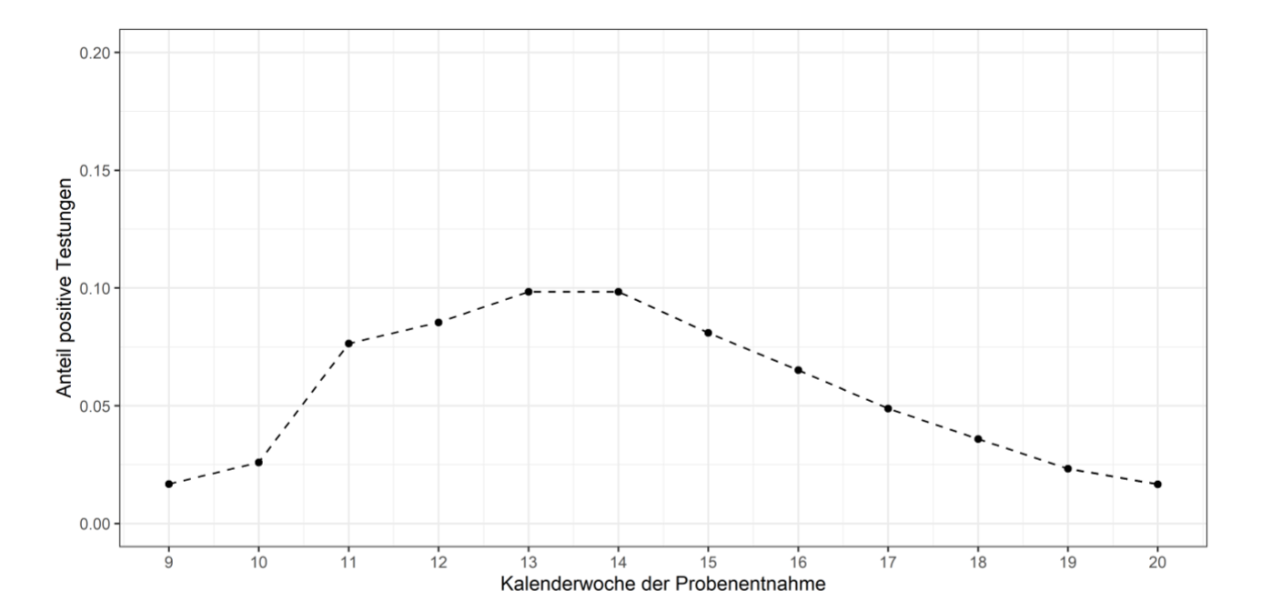
Anteil der positiven Testungen an allen Testungen über die Zeit pro Kalenderwoche

Slide 5
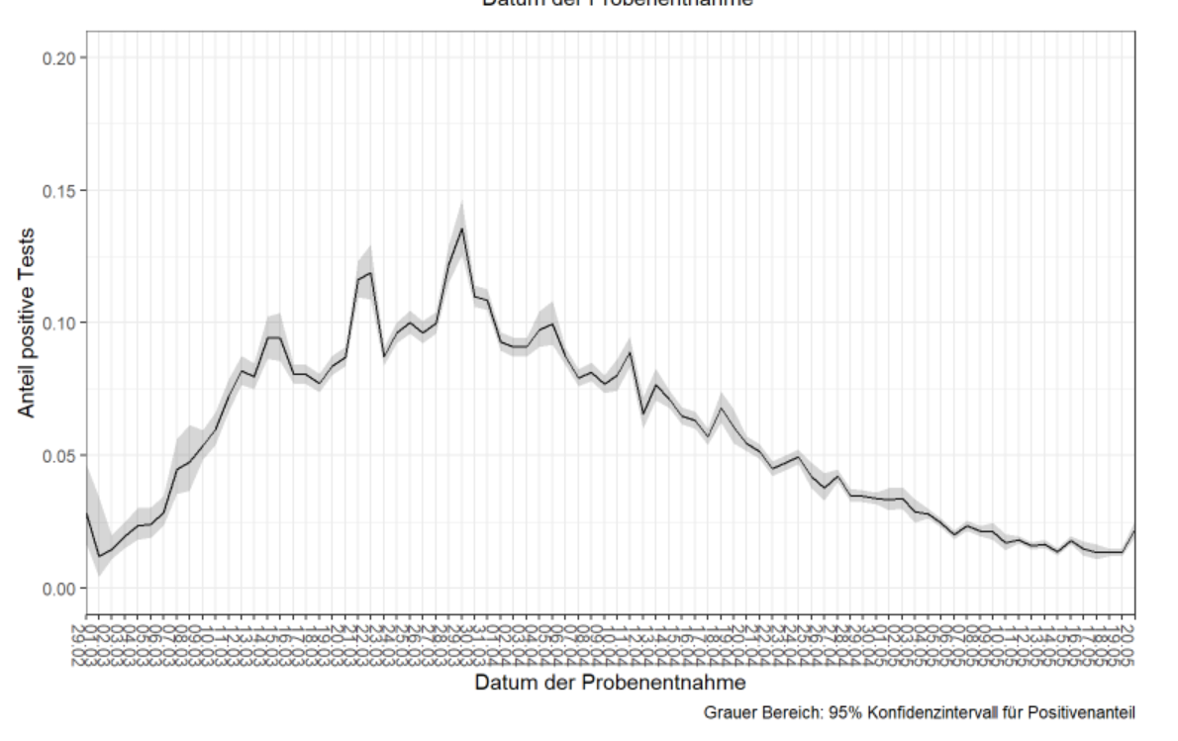
Anteil der positiven Testungen an allen Testungen über die Zeit pro Tag
Notes:
Es gibt einen auffälligen Ausschlag bei der positiven Rate am letzten Freitag und nach nähere Betrachtung der Daten nach Ort (Bonn) und Altersverteilung hat mir Google die Erklärung gegeben:
https://www.dw.com/de/corona-ausbruch-in-nrw-fl%C3%BCchtlingsheim/a-53474251
Spannend auch, dass Kinder anscheinend weniger positiv testen (siehe Plot der Altersverteilung der Testergebnisse) auch unter Bedingungen wie in diesem Fall, die social distancing erschweren.
Der leichte Anstieg der Positivenrate ist in Niedersachsen verortet und ergibt sich vermutlich aus dem Ausbruch bei Osnabrück und dem allgemeinen Testverzug ( schnelleres Testen bei Ausbrüchen). Zuerst wird die Altersverteilung der Ausbruch in St Augustin dargestellt (Folie 6) und in Folie 7 wird der Anstieg in NI/Osnabrück verortet.

Slide 6
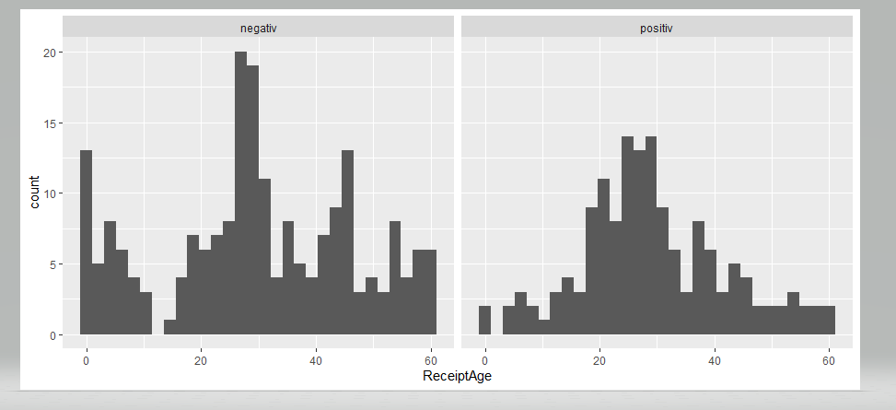
Altersverteilung der Personen bezogen auf negative und positive Testungen

Slide 7
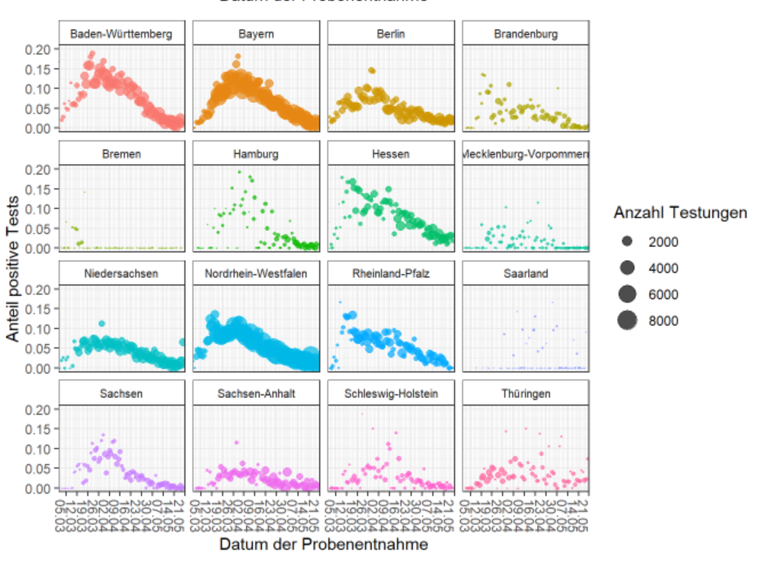
Anzahl der positiven Testungen an allen Testungen über die Zeit pro Tag - Bundesland

Slide 8
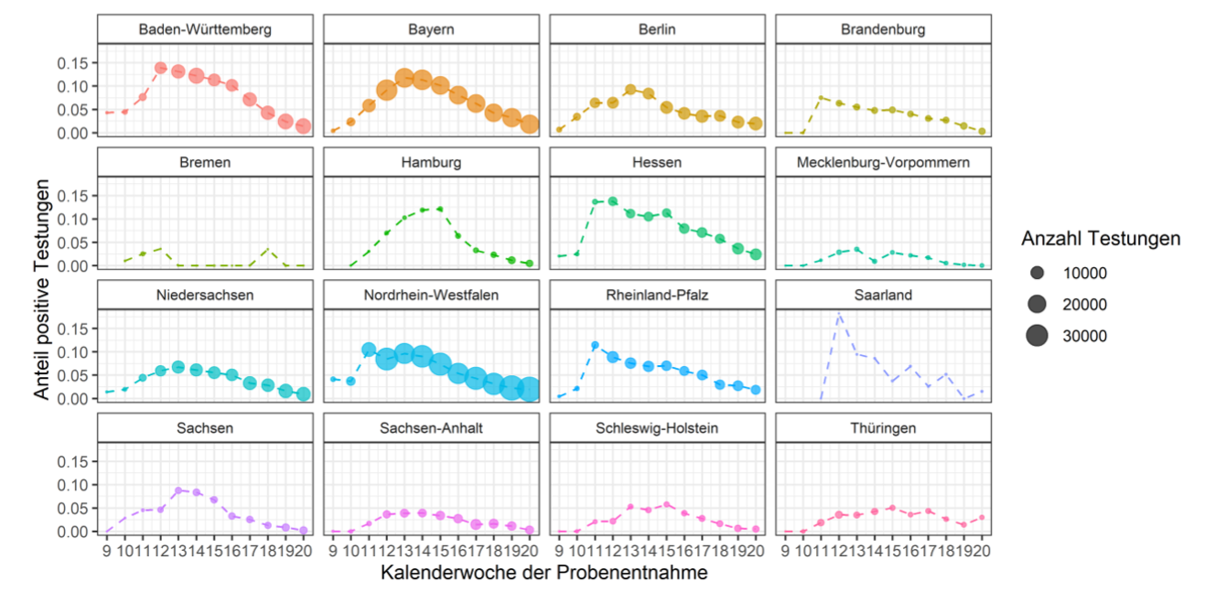
Anzahl der positiven Testungen an allen Testungen über die Zeit pro Kalenderwoche - Bundesland

Slide 9
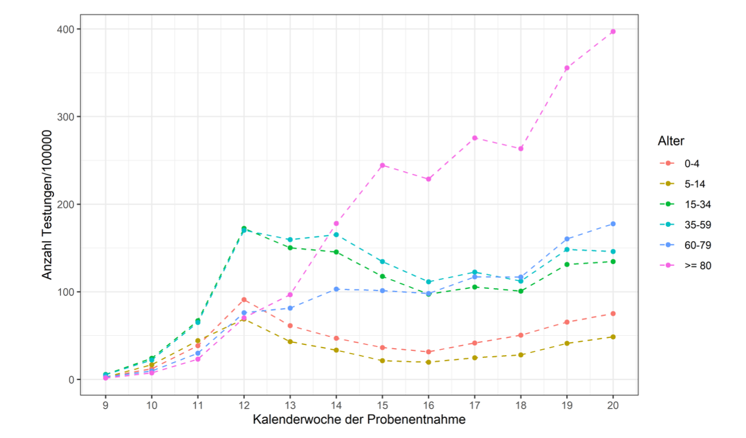
Anzahl Testungen pro 100.00 Einwohner nach Altersgruppe und Kalenderwoche

Slide 10
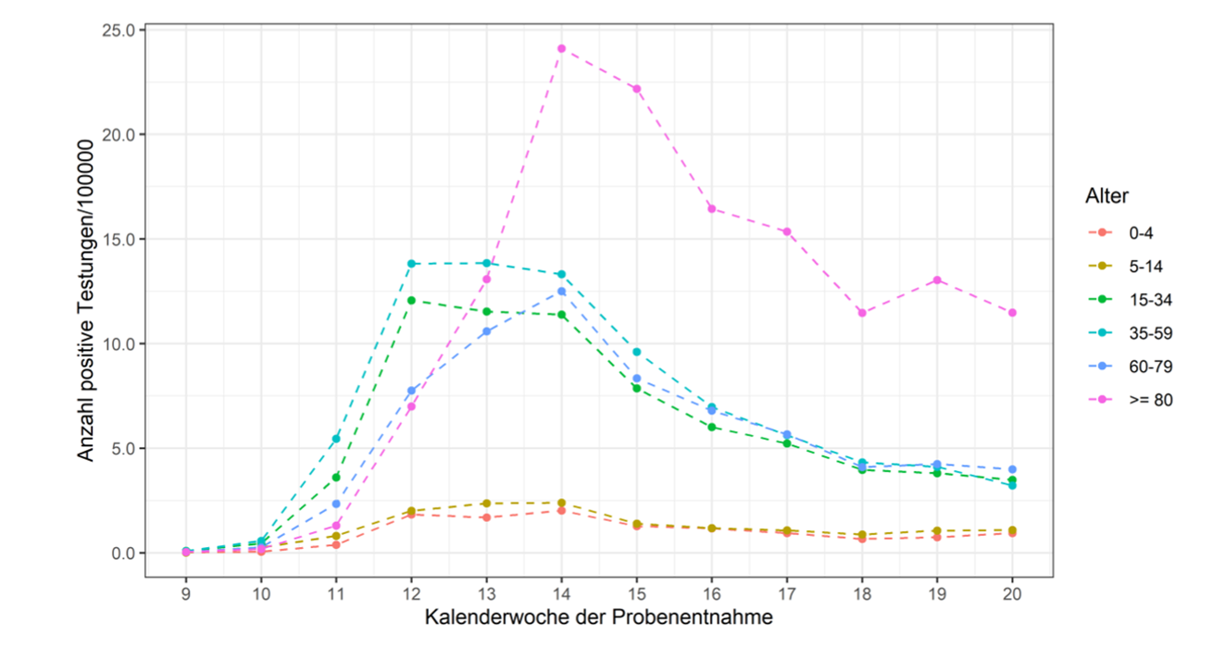
Anzahl positiver Testungen pro 100.00 Einwohner nach Altersgruppe und Kalenderwoche

